Slide 1
Проблема деградации вечной мерзлоты в основании земляного полотна железных дорог и пути ее решения на базе теплотехнических расчетов
Сибирский государственный университет путей сообщения
Кафедра «Изыскания, проектирование и постройка железных и автомобильных дорог»
Исаков А.Л., д.т.н., проф.,
зав. кафедрой

Slide 2
Нарушение растительно-мохового покрова как фактор деградации грунтов основания земляного полотна
моховой покров
Деградация
Строительные работы
Деградация
моховой покров
Зона с нарушенным растительно-моховым покровом
Вечная мерзлота
Мох – природный тепловой диод
2

Slide 3
Факторы влияния на водно-тепловой режим земляного полотна
Природные факторы:
климатическое повышение температуры воздуха;
солнечная радиация;
отепляющее влияние летних осадков;
фильтрация воды в основание насыпи;
повышенная толщина снежного покрова.
Техногенные факторы:
нарушение растительно-мохового покрова;
ориентация трассы относительно частей света;
состояние откосов и конструкция земляного полотна;
применяемые для отсыпки насыпи грунты;
отсутствие водоотводящих мероприятий.
3

Slide 4
Причины деградации вечной мерзлоты в основании земляного полотна
Нарушение баланса теплового потока на поверхности земляного полотна
Возможны проектные решения с использованием теплотехнических расчетов
Отепляющее действие фильтрующейся воды в основании земляного полотна
Никакие расчеты не помогут – только гидроизоляция!
4

Slide 5
Схема отепляющего действия атмосферных и поверхностных вод
1
3
2
3
3
2
моховой покров
дренирующий грунт
моховой покров
Верхняя граница многолетнемерзлых пород
1 – летние осадки
2 – фильтрация поверхностных вод в основание насыпи
3 – водонепроницаемый экран
5

Slide 6
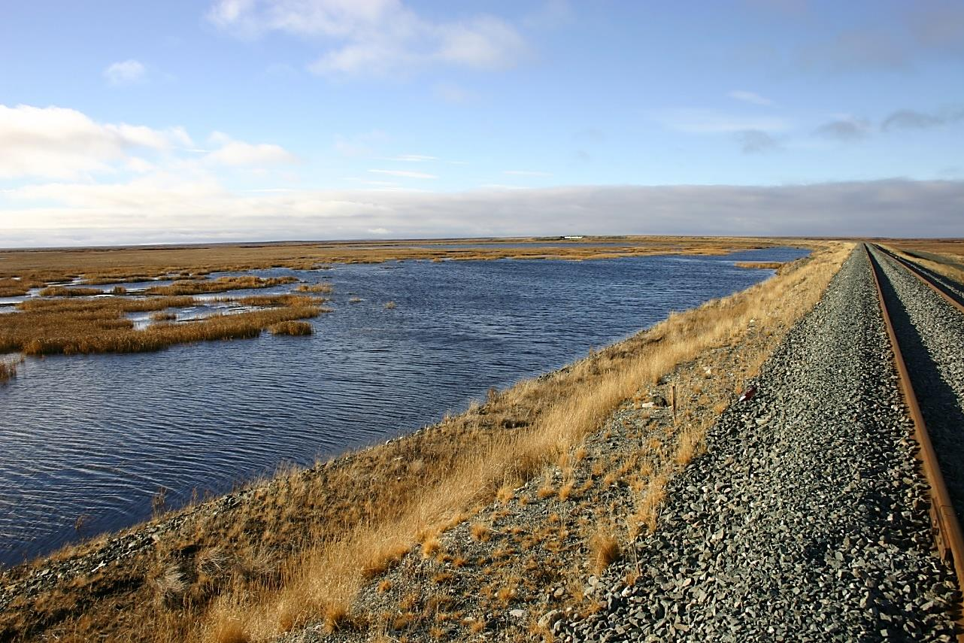
Скопление воды вдоль железной дороги Обская-Бованенково (п-ов Ямал)
6

Slide 7
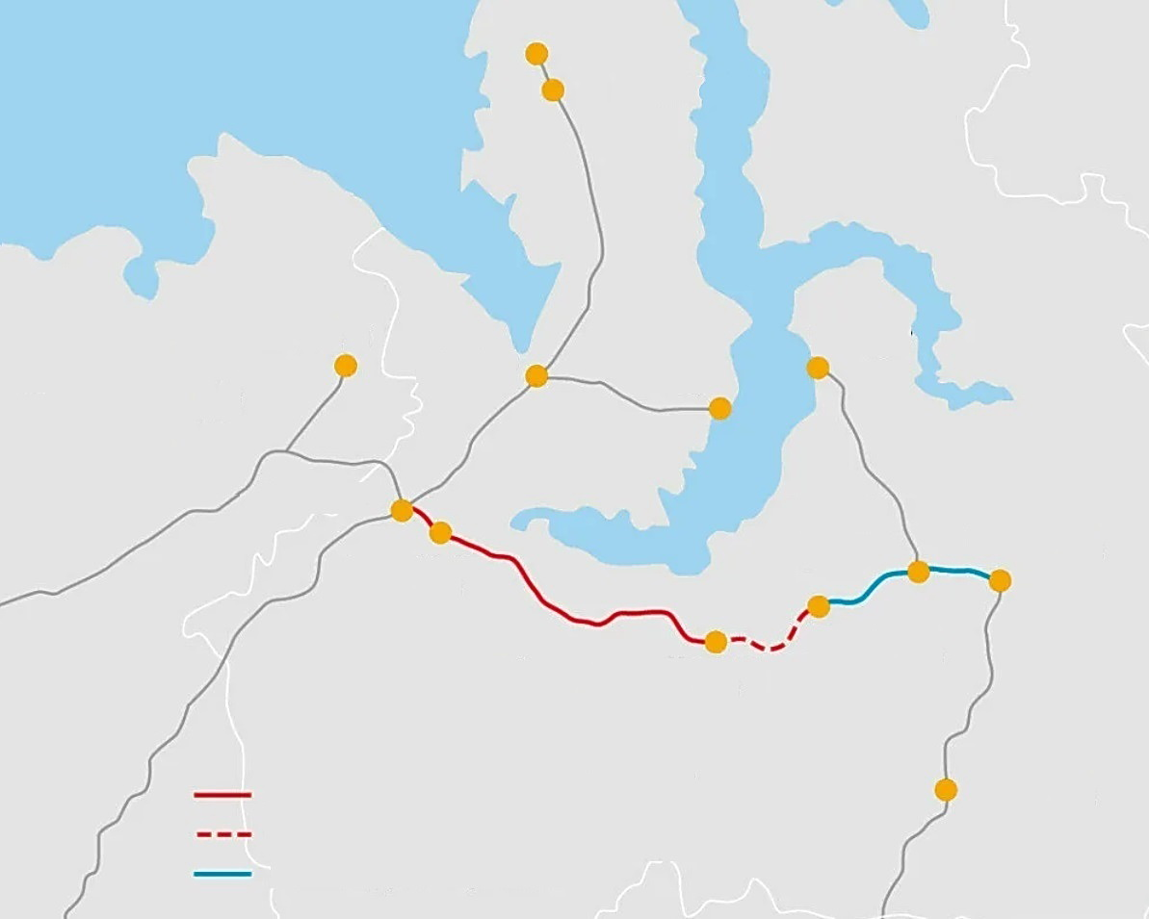
Северный широтный ход
Строительство железной дороги в Ямало-Ненецком АО
Длиной 707 по маршруту
Обская - Салехард - Надым – Новый Уренгой - Корочаево
Карское море
П - о в Я м а л
О б с к а я г у б а
Обская
Новый Уренгой
Салехард
Пангоды
Корочаево
Надым
Строительство Обская - Надым
Строительство Надым - Пангоды
Реконструкция
7

Slide 8
Исходные характеристики для климатических условий трассы Салехард - Надым
Среднемесячная температура воздуха
I | II | III | IV | V | VI | VII | VIII | IX | X | XI | XII
-23,7 | -22,9 | -14,4 | -8,2 | 0,0 | 9,9 | 15,7 | 12,0 | 5,7 | -4,2 | -15,2 | -20,9
Теплофизические характеристики снега
Параметры | X | XI | XII | I | II | III | IV
Плотность кг / м³ | 180 | 220 | 230 | 250 | 270 | 320 | 400
Теплопроводность, Вт / (м·К) | 0,12 | 0,15 | 0,16 | 0,18 | 0,20 | 0,27 | 0,40
8

Slide 9
Исходные характеристики для климатических условий трассы Салехард - Надым
Расчетные характеристики грунтов
Тип грунта | ρ , kg/m³ | W, d.e. | λ_{th} , W/(m·K) | λ_{f} , W/(m·K) | C_{th} , J/(kg·K) | C_{f} , J/(kg·K)
Мелкий песок (насыпь) | 1800 | 0,08 | 1,5 | 1,7 | 1090 | 930
Супесь (основание насыпи) | 1875 | 0,19 | 1,6 | 1,8 | 1380 | 1130
Мох | 150 | 2,0 | 0,15 | 0,63 | 3600 | 2200
9

Slide 10
Насыпь из мелкого песка высотой 2,2 м
со снежными отложениями
Климатические условия Северной широтной магистрали
2,2 м
снег
мелкий песок
мох
мох
супесь
6 м
Зона с нарушенным растительно-моховым покровом
Температура на глубине нулевых годовых амплитуд -0,75⁰С
10

Slide 11
Поле объёмной влажности грунта со снежными отложениями
1м x 1м
h, м
4,0
1
1
3
2
3
0,0
W_{v} = 0,30
Талый грунт
Мерзлый грунт
W_{v} = 0,07
- 8,0
На 20-й год после отсыпки насыпи (конец сентября)
1 – снежные отложения;
2 – зона с нарушенным растительно-моховым покровом;
3 – моховой покров
11

Slide 12
Поле объёмной влажности грунта с каменной наброской
h, м
4,0
1
1
3
4
2
3
0,0
Талый грунт
Мерзлый грунт
- 8,0
На 20-й год после отсыпки насыпи (конец сентября)
1 – снежные отложения
2 – зона с нарушенным растительно-моховым покровом
3 – моховой покров
4 – каменная наброска
12

Slide 13
Схема со снеговыдувающим устройством
Климатические условия линии Салехард - Надым
Снежные отложения
Зона выдувания
мелкий песок
мох
мох
6 м
супесь
6 м
Зона с нарушенным растительно-моховым покровом
Зона с нарушенным растительно-моховым покровом
Рекомендуется, когда направление ветра перпендикулярно оси трассы или близко к нему.
13

Slide 14
Поле объёмной влажности грунта со снеговыдувающим устройством
Насыпь высотой 2,2 м с зоной нарушенного растительно-мохового покрова
4,0
1
3
2
1
3
0,0
Талый грунт
Мерзлый грунт
- 8,0
На 20-й год после отсыпки насыпи (конец сентября)
1 – снежный покров
2 – зона с нарушенным растительно-моховым покровом
3 – моховой покров
14

Slide 15
Поле объёмной влажности грунта со снеговыдувающим устройством
Насыпь высотой 6 м с зоной нарушенного растительно-мохового покрова
8,0
1
3
2
6,0 м
2
1
0,0
Талый грунт
3
Мерзлый грунт
- 8,0
На 20-й год после отсыпки насыпи (конец сентября)
1 – снежные отложения
2 – зона с нарушенным растительно-моховым покровом
3 – моховой покров
15

Slide 16
Использование покрытий из пенополистирола для предотвращения деградации грунтов основания земляного полотна
Снежные отложения
мох
мох
Не имеет смысла
6 м
Зона с нарушенным растительно-моховым покровом
16

Slide 17
Поле объёмной влажности грунта с укладкой пенополистирола толщиной 12 см
h, м
Насыпь из мелкого песка высотой 3,4 м
5,0
1
1
3
2
3,4 м
2
3
0,0
Талый грунт
Мерзлый грунт
- 8,0
На 20-й год после отсыпки насыпи (конец сентября)
1 – снежные отложения
2 – пенополистирол толщиной 12 см
3 – моховой покров
17

Slide 18
Поле объёмной влажности грунта с укладкой пенополистирола толщиной 12 см и 20 см
h, м
Насыпь из мелкого песка высотой 3,4 м
5,0
1
1
4
3
2
4
3,4 м
0,0
Талый грунт
Мерзлый грунт
- 8,0
На 20-й год после отсыпки насыпи (конец сентября)
1 – снежные отложения
2 – пенополистирол толщиной 12 см
3 – пенополистирол толщиной 20 см
4 – моховой покров
18

Slide 19
Поле объёмной влажности грунта с укладкой пенополистирола толщиной 12 см и 20 см
h, м
Насыпь из мелкого песка высотой 6 м
8,0
1
1
0,0
4
3
6,0 м
2
4
Талый грунт
Мерзлый грунт
- 8,0
На 20-й год после отсыпки насыпи (конец сентября)
1 – снежные отложения
2 – пенополистирол толщиной 12 см
3 – пенополистирол толщиной 20 см
4 – моховой покров
19

Slide 20
Заключение
Защита земляного полотна от отепляющего действия атмосферных и поверхностных вод является необходимым, но не достаточным фактором предотвращения деградации многолетнемерзлых грунтов его основания.
Повышенная толщина снежного покрова в зоне откосов земляного полотна – фактор, с которым, в большинстве случаев, возможно бороться только путем ее уменьшения.
Использование снеговыдувающих устройств в условиях интенсивного снегопереноса можно рассматривать как эффективный способ предотвращения деградации мерзлых грунтов в основании земляного полотна.
Укладка теплоизолирующих покрытий из пенополистирола для снижения деградации грунтов основания земляного полотна может быть эффективна лишь в области подошвы насыпи.
20

Slide 21
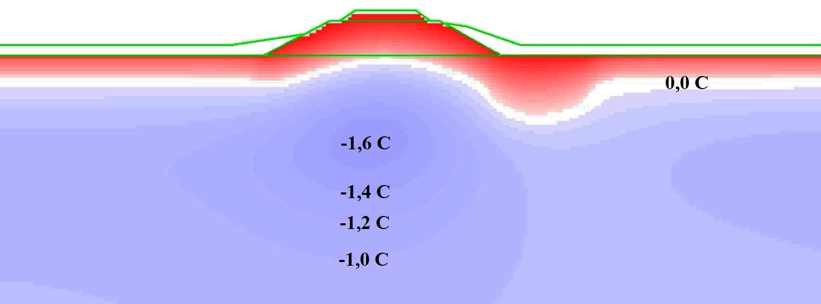
Температурное поле основания насыпи из мелкого песка высотой 2,2 м
На 20-й год после отсыпки насыпи (конец сентября)
11

